Slide 1
國際教育旅行補助計畫及IERC工作說明
臺灣國際教育旅行聯盟2.0總召 高雄市立中山高級中學 林香吟校長

Slide 2
目錄
教育部國民及學前教育署補助推動國際教育旅行經費作業要點
國際教育旅行補助計畫申請表
國際教育旅行補助計畫實施計畫
國際教育旅行補助計畫申請期程

Slide 3
教育部國民及學前教育署補助推動國際教育旅行經費作業要點-1
以補助日本、韓國且行程以六天五夜為原則，參訪學校至少一校。
學生每十五人，補助隨團輔導老師一人全額團費；其中有身心障礙學生四人以上者，每身心障礙學生四人，另補助隨團工作人員一人全額團費。
原住民、低收入戶、中低收入戶或身心障礙，並持有證明文件之學生者，可申請補助，補助人數以該團人數百分之二十為上限，補助全額團費。

Slide 4
教育部國民及學前教育署補助推動國際教育旅行經費作業要點-2
特殊教育學校身心障礙學生每團人數八人以上者，每達八人，除其中一人補助全額團費外，其餘每人補助一萬元；每四人，得配置一位工作人員隨隊輔導，工作人員每人補助全額團費。
同一學校（包括數校）申請前往同一國別之計畫，每學年度以一次為限。學校具原住民、低收入戶、中低收入戶或身心障礙學生，未能依本要點予以補助，且該學生無法負擔者，學校得協助籌措。
補助每團一萬元作為發展國際教育旅行課程之經費。

Slide 5
國際教育旅行補助計畫申請表
申請學校 基本資料 | 學校名稱
 | 學校代碼
 | 學校地址
 | 學習階段與類型
 | 學校規模 |  | 班級數
 |  |  | 學生數
 |  |  | 教師數
 | 聯絡人 |  | 姓名 |  |  |  | 電話
 |  |  | 行動電話 |  |  |  | E-mail
 | 校長 |  | 姓名 |  |  |  | 電話
 |  |  | 行動電話 |  |  |  | E-mail
 | 承辦單位主任核章 |  |  |  |  |  | 校長核章
交流學校 | 共 校 |  | 參加團員 人數 |  |  |  | 教師 | ○人 |  | 學生 | ○人
國家預計交流地區 | □日本-北海道地區 □日本-東北地區 □日本-關東地區 □日本-關西地區 □日本-中部地區 □日本-四國地區 □日本-中國地區 □日本-九州地區 □日本-冲繩 □韓國-不分區 □其他地區
行程 | 共○天○夜 | 時間 |  | 自○年○月○日至○年○月○日。 （如規劃校長出國，以不影響校務運作為原則。）
申請補助經費概算 （元） | 項目 | 單價 |  | 數量 | 小計（元） | 預算說明
 | 隨隊輔導 人員 |  |  |  |  | 單價依112學年度國教署核定之補助計畫為準。 請詳臺教國署高字第1090141593B 號「教育部國民及學前教育署補助推動國際教育旅行經費作業要點」。
 | 弱勢學生 |  |  |  |  | 單價依112學年度國教署核定之補助計畫為準，請考量學校實際需求再提申請。 請詳臺教國署高字第 1090141593B 號「教育部國民及學前教育署補助推動國際教育旅行經費作業要點」。
 | 發展國際教育旅行課程 | 10,000 |  | 1 | 10000 | 請詳臺教國署高字第 1090141593B 號「教育部國民及學前教育署補助推動國際教育旅行經費作業要點」。
 | 合 計 | 新臺幣 萬 元。

Slide 6
國際教育旅行補助計畫實施計畫-1
計畫目標
（一）配合國際教育2.0政策，提昇學生國際競爭力，連結學校與社會資源，發展更精進之學校國際化校本特色，發展學校本位國際教育課程
（二）培養學生「自我理財」觀念與態度，鼓勵學生實際參與國際交流，從交流中學習尊重多元文化與國際理解，同時增廣師生見聞，開拓師生視野，培養師生國際移動力。
（三）透過雙邊學校國際教育交流，促進雙方學校進一步拓展國際教育旅行互訪機制並建立友好關係，期使學生能透過教育旅行活動，獲得寶貴經驗同時接軌國際。

Slide 7
國際教育旅行補助計畫實施計畫-2
計畫目標
（四）推展國際文化交流與體驗學習，營造國際化校園環境，培養學生運用資訊科技能力及跨文化溝通能力，從而付諸行動，並透過教育國際化的過程，達到瞭解國際社會、參與國際教育活動，促進世界和平及福祉的目標。
（五）依十二年國民基本教育課程綱要國際教育議題實質內涵，設計國際教育旅行課程，以活動課程化設計精神，擬定教育旅行學習目標、實施國際教育課程、培養學生反思與回饋能力，期能達成具備國際素養之現代全球公民。

Slide 8
國際教育旅行補助計畫實施計畫-3
實施對象：本校學生計○人。
參訪交流時間：○年○月○日（星期○）至○年○月○日（星期○），計○天○夜。
參訪國家：（請填國名） 請填國家預計交流地區
組織與分工：

Slide 9
國際教育旅行補助計畫實施計畫-４
實施方式
（一）依十二年國民基本教育課程綱要國際教育議題實質內涵設計國際教育旅行 課程，包括國際交流學生學習目標、評量，制定出國計畫，。
（二）宣導出國計畫，辦理學生報名後，公開招標、確定承商。
（三）兩國交流學校師長合作設計交流課程。
（四）出國前兩國學生進行線上交流。
（五）出發前召開行前說明會。
（六）進行出國旅行、實體交流及課程。
（七）回國後學生進行反思與回饋，完成學習歷程作為成果報告。
(學習歷程由聯盟提供模板)
（八）成果在校內或校外進行分享。

Slide 10
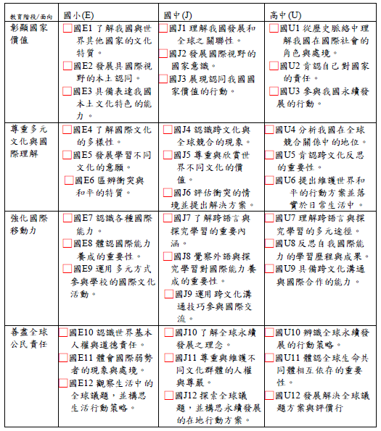
國際教育旅行補助計畫實施計畫-５
教育階段/面向 | 國小(E) | 國中(J) | 高中(U)
彰顯國家價值 | □國E1 了解我國與世界其他國家的文化特質。 □國E2 發展具國際視野的本土認同。 □國E3 具備表達我國本土文化特色的能力。 | □國J1 理解我國發展和全球之關聯性。 □國J2 發展國際視野的國家意識。 □國J3 展現認同我國國家價值的行動。 | □國U1 從歷史脈絡中理解我國在國際社會的角色與處境。 □國U2 肯認自己對國家的責任。 □國U3 參與我國永續發展的行動。
尊重多元文化與國際理解 | □國E4 了解國際文化的多樣性。 □國E5 發展學習不同文化的意願。 □國E6 區辨衝突與和平的特質。 | □國J4 認識跨文化與全球競合的現象。 □國J5 尊重與欣賞世界不同文化的價值。 □國J6 評估衝突的情境並提出解決方案。 | □國U4 分析我國在全球競合關係中的地位。 □國U5 肯認跨文化反思的重要性。 □國U6 提出維護世界和平的行動方案並落實於日常生活中。
強化國際移動力 | □國E7 認識各種國際能力。 □國E8 體認國際能力養成的重要性。 □國E9 運用多元方式參與學校的國際文化活動。 | □國J7 了解跨語言與探究學習的重要內涵。 □國J8 覺察外語與探究學習對國際能力養成的重要性。 □國J9 運用跨文化溝通技巧參與國際交流。 | □國U7 理解跨語言與探究學習的多元途徑。 □國U8 反思自我國際能力的學習歷程與成果。 □國U9 具備跨文化溝通與國際合作的能力。
善盡全球 公民責任 | □國E10 認識世界基本人權與道德責任。 □國E11 體會國際弱勢者的現象與處境。 □國E12 觀察生活中的全球議題，並構思生活行動策略。 | □國J10 了解全球永續發展之理念。 □國J11 尊重與維護不同文化群體的人權與尊嚴。 □國J12 探索全球議題，並構思永續發展的在地行動方案。 | □國U10 辨識全球永續發展的行動策略。 □國U11 體認全球生命共同體相互依存的重要性。 □國U12 發展解決全球議題方案與評價行
國際教育旅行活動課程化計畫 (一) 依據國際教育議題實質內涵項目，設定之學生學習目標。(請至少勾選三項)＊參照右圖 (二)評量方式 :□反思與回饋，完成學習歷程 □其他____________

Slide 11
國際教育旅行補助計畫實施計畫-６
日期 | 預定行程 | 體驗學習重點
第一天（○年○月○日） |  | □入班上課 □社團活動 □文化體驗 □機場禮儀 □城市探索 □實作體驗 □議題交流 □歷史探究 □生活體驗(接待家庭、購物等) □其他 ______________
第二天（○年○月○日） |  | □入班上課 □社團活動 □文化體驗 □機場禮儀 □城市探索 □實作體驗 □議題交流 □歷史探究 □生活體驗(接待家庭、購物等) □其他 ______________
第三天（○年○月○日） |  | □入班上課 □社團活動 □文化體驗 □機場禮儀 □城市探索 □實作體驗 □議題交流 □歷史探究 □生活體驗(接待家庭、購物等) □其他 ______________
第四天（○年○月○日） |  | □入班上課 □社團活動 □文化體驗 □機場禮儀 □城市探索 □實作體驗 □議題交流 □歷史探究 □生活體驗(接待家庭、購物等) □其他 ______________
第五天（○年○月○日） |  | □入班上課 □社團活動 □文化體驗 □機場禮儀 □城市探索 □實作體驗 □議題交流 □歷史探究 □生活體驗(接待家庭、購物等) □其他 ______________
第六天（○年○月○日） |  | □入班上課 □社團活動 □文化體驗 □機場禮儀 □城市探索 □實作體驗 □議題交流 □歷史探究 □生活體驗(接待家庭、購物等) □其他 ______________
(三) 行程及活動設計＊參照右圖 (四)預期成效

Slide 12
學習歷程-多元文化與國際理解核心素養
描述-我看到什麼現象?(客觀的描述)
Seeing
解釋-我想到什麼原因或影響?(用思考來解釋)
Thinking
評論-我感到什麼情緒?(在心裡有什麼感覺或評論)
Feeling
高層次思考(高中階段)
我能夠提出什麼好問題嗎?(Wondering)-探究與實作(附件二)
Wondering

Slide 13
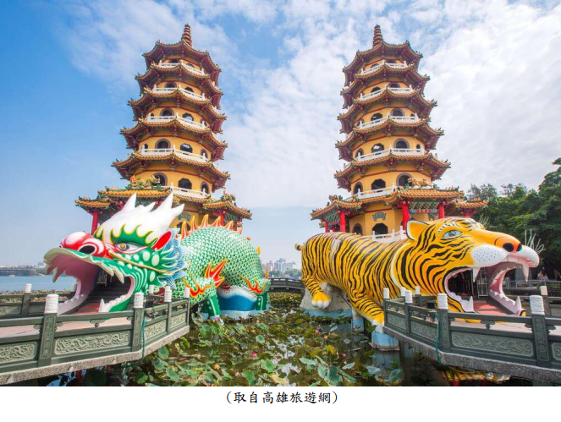
教育旅行的觀察學習任務(以高雄蓮池潭龍虎塔為例)
我看見(Seeing)
有兩座高七層的塔，遊客從龍口進入，從虎口出來。
我解釋(Thinking)
1.龍虎塔有幾層樓？為什麼是這個數字？
2.在傳統文化當中，龍與虎可能代表什麼樣的意義？
3.參觀龍虎塔的進出動向有什麼規矩?
我評論(Feeling)
據說參觀龍虎塔有規矩，從「龍口進入、虎口出來」，
就能趨吉避凶。
1.我對臺灣遊客相信這種趨吉避凶的行為有什麼感覺？
(贊同、有趣、奇怪、好像在哪裡也有看過、無法接受……)
我提問(Wondering)
在日本是否也有因類似的的行為儀式?與那些信仰有關係?
信仰形成的行為模式有造就文化的共通性嗎?在哪些部分可以觀察?

Slide 14
國際教育旅行補助計畫申請期程
期程 | 辦理事項
112年3月16日 | 臺灣國際教育旅行聯盟辦理國際教育旅行補助計畫申請暨IERC工作群組培訓工作坊
112年3月16日至112年4月12日 | IERC任務學校對轄屬學校辦理說明會
112年3月31日至112年4月12日 | 聯盟對國際教育旅行經費申請系統進行測試
112年4月13日至112年4月30日 | 國際教育旅行計畫經費申請 欲申請補助之學校於4月30日公告申請截止日前逕至「教育部中小學國際教育2.0全球資訊網」，登入後完成線上申請系統。
112年5月1日至112年5月31日 | 由各教育主管機關及IERC進行線上初審與函報國教署 1.地方政府IERC: 協助縣市政府進行轄屬學校的初審並排列優先順序後函報國教署。 2.國教署IERC: 協助國教署進行轄屬學校的初審並排列優先順序後函報國教署。
112年5月31日至112年7月31日 | 國教署進行複審後通知

Slide 15
112年度國際教育資源中心（IERC） 工作說明暨先導參訪辦理經驗分享

Slide 16
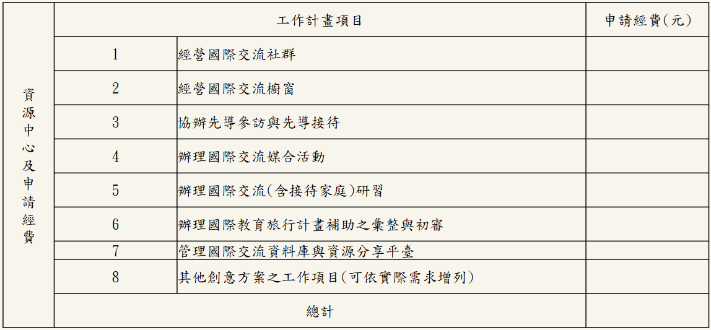
112年度中小學國際教育資源中心（IERC）工作內容

Slide 17
工作項目一：經營國際交流社群
資源中心 (或合作學校) |  | ○○縣／市○○學校（請寫學校全銜）
工作內容 | 基本 項目 | 子項工作 | 內容說明
 |  | 參加國際交流社群工作坊 | 參加聯盟2.0辦理之國際交流社群工作坊
 |  | 列出112學年各主題國家國際交流社群之學校名單 | 依各校填報IEW結果整理成不同主題國家社群名單 成立Line群組及E-mail群組，即時傳遞及交流國際教育新資訊 以社群軟體經營各主題國家社群，每學年進行群組更新
 |  | 規劃、辦理各主題國家研習課程 | 與地方政府研發具備地方特色的研習內容。 籌辦相關研習課程
 |  | 主題國家社群成果上傳至國際教育2.0網站 | 將成果上傳至國際教育2.0網站
 | 自訂 項目 | (請依實際需求撰寫)
註：得視計畫內容需要自行新增欄位。

Slide 18
工作項目二：經營國際交流櫥窗
資源中心 (或合作學校) |  | ○○縣／市○○學校（請寫學校全銜）
工作 內容 | 基本 項目 | 子項工作 | 內容說明
 |  | 參加國際交流櫥窗工作坊 | 參加聯盟2.0辦理之國際交流櫥窗工作坊
 |  | 推廣IEW | 辦理○縣／市三級學校國際教育2.0資訊網填報說明會（1場） 請學校在IEW系統填報學校基本資料
 |  | 檢核各校填寫資訊，包括檢查錯漏資料、填報內容之完整性及正確性 | 普查○縣／市各級學校國際交流櫥窗運用經驗與需求，進行填報
 |  | 提供操作及相關諮詢服務 | 舉辦交流櫥窗操作研習，轉知諮詢服務窗口訊息，提供電子文本供參
 | 自訂 項目 | (請依實際需求撰寫)
註：得視計畫內容需要自行新增欄位。

Slide 19
工作項目三：協辦先導參訪與先導接待
資源中心 (或合作學校) |  | ○○縣／市○○學校（請寫學校全銜）
工作內容 | 基本 項目 | 子項工作 |  | 內容說明
 |  | 先導參訪 | 參加工作坊 | 參加聯盟2.0辦理之工作坊
 |  |  | 參加主題國家之海外參訪研討會或對轄區學校辦理海外參訪說明會 | 參加主題國家之海外參訪研討會，對所屬學校辦理海外參訪說明會，並鼓勵各級學校參加
 |  |  | 辦理檢討及下年度行程規劃會議 | 年度行程檢討與紀錄，來年行程規劃與修正
 |  | 先導接待 | 規劃先導接待行程 | 規劃接待日本、韓國等主題國家先導團來訪之接待工作
 |  |  | 辦理本區或跨區接待外賓說明會 | 本區或跨區聯繫合作整合與協調
 |  |  | 協助聯盟辦理接待外賓之行程 | 配合聯盟協助接待來訪外賓代表
 |  |  | 彙整接待交流成果 | 蒐集彙整成果報告、照片、影音等紀錄
 | 自訂 項目 |  | (請依實際需求撰寫)
註：得視計畫內容需要自行新增欄位。

Slide 20
工作項目四：辦理國際交流媒合活動
資源中心 (或合作學校) |  | ○○縣／市○○學校（請寫學校全銜）
工作內容 | 基本 項目 | 子項工作 | 內容說明
 |  | 參加工作坊 | 參加聯盟2.0辦理之工作坊
 |  | 依各校所填的IEW交流國家與學校類型進行線上媒合 | 協助學校利用IEW進行線上媒合
 |  | 協助聯盟2.0辦理國際交流媒合工作 | 不定期發布外國學校交流需求訊息 協助聯盟2.0透過駐外單位所發消息進行學校媒合工作
 |  | 協助區內學校解決國際教育旅行相關問題 | 成立教育旅行諮詢窗口，提供國際教育旅行相關問題Q＆A
 | 自訂 項目 | (請依實際需求撰寫)
註：得視計畫內容需要自行新增欄位。

Slide 21
工作項目五：辦理國際交流(含接待家庭)研習
資源中心 (或合作學校) |  | ○○縣／市○○學校（請寫學校全銜）
工作內容 | 基本 項目 | 子項工作 | 內容說明
 |  | 參加工作坊 | 參加聯盟2.0辦理之工作坊
 |  | 辦理國際交流(含接待家庭)研習 | 辦理相關研習活動
 |  | 產出IERC在地接待家庭手冊 | 產出該縣市IERC在地接待手冊，如高雄市、台中市接待家庭手冊。 研發在地接待家庭之系統建置，以利提供國外學生進行住宿家庭之體驗活動。
 |  | 成果彙整上傳交流平臺 | 頒發學員研習證書、研習課程之成果照片與記錄上傳
 | 自訂 項目 | (請依實際需求撰寫)
註：得視計畫內容需要自行新增欄位。

Slide 22
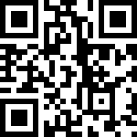
高雄市接待家庭手冊雲端連結
雲端網址連結:
https://reurl.cc/1e1o1p (檔案請自行下載)
QR CODE:
請自行下載

Slide 23
工作項目六：辦理國際教育旅行(IET)計畫補助之彙整與初審
資源中心 (或合作學校) |  | ○○縣／市○○學校（請寫學校全銜）
工作內容 | 基本 項目 | 子項工作 | 內容說明
 |  | 參加IET要點宣導及作業工作坊 | 參加聯盟2.0辦理之工作坊。
 |  | 辦理IET宣導撰寫工作坊 | 依當學年度國教署申辦計畫版本辦理說明會。
 |  | 辦理IET計畫申請收件與彙整 | 辦理112學年度國際教育旅行申請書收件、彙整及表件預審作業。 協助轄區內學校補助案申請資料。
 |  | 辦理IET計畫初審 | 聘請專家學者審查各校所提送112學年度IET計畫(召開初審會議)。 彙整初審通過名單提交所屬地方政府。
 |  | 協助追蹤學校112學年度IET計畫修訂與上傳 | 檢視線上填報基本資料申請內容之完整性與正確性。 協助追蹤學校112學年度IET計畫修訂。
 | 自訂 項目 | (請依實際需求撰寫)
註：得視計畫內容需要自行新增欄位。
5

Slide 24
工作項目七：管理國際交流資料庫與資源分享平臺
資源中心 (或合作學校) |  |  | ○○縣／市○○學校（請寫學校全銜）
工作 內容 | 基本 項目 | 資料庫 | 子項工作 | 內容說明
 |  |  | 建置轄內各校與主題國家交流之實際資料 | 依照實際狀況，整理匯入正確數據至IEW資料庫中，如交流學校、交流學生數量、交流形式等
 |  |  | 每月管理IEW資料庫 | 排定時程定期檢視、更新資料庫
 |  | 資源分享平臺 | 每月定期放置各項交流成果 | 更新交流最新消息以及宣導分享平台共享
 |  |  | 分享亮點成果/成功案例 | 邀請特色交流案例定期分享，提供各校反思、精進與修正
 | 自訂 項目 |  | (請依實際需求撰寫)
註：得視計畫內容需要自行新增欄位。
5

Slide 25
工作項目八：其他創意方案
資源中心 (或合作學校) |  | ○○縣／市○○學校（請寫學校全銜）
工作內容 | 自訂 項目 | 子項工作 | 內容說明
 |  | (請依實際需求撰寫)
註：得視計畫內容需要自行新增欄位。

